Slide 1
WEEK 6助教課
內容:BIG O、SATCK、QUEUE、TREE

Slide 2
複習作業
Bmi (順利執行eclipse並執行程式)
Progression (泛型概念)=>方便處理INPUT資料型態
Counting (計算關鍵字數量)
Ordered list (list排序維護)
Tag matching (找網頁中<></>配對,使用STACK)
[這次作業]Caculate web score(計算tree結構中的網頁權重)

Slide 3
Big O 概念(Lec8)
定義:解決一個規模為N的問題所花的時間
O(N):一個陣列有(常數)*N個物件(常數可忽略，下面有例子)，最多會花的時間。
EX1.array中每一個物件(N個)同時從原本位置(index 1)移動前一個或移動後一個(index 0 or index2)會花常數時間O(1)，然後因為有N個物件，所以每個移動的話會花O(1*N)=O(N)的時間 。
EX2.例如有2N個物件，ARRAY中每個物件同時要往前或往後移一格的時間為O(N)(常數可忽略)

Slide 4
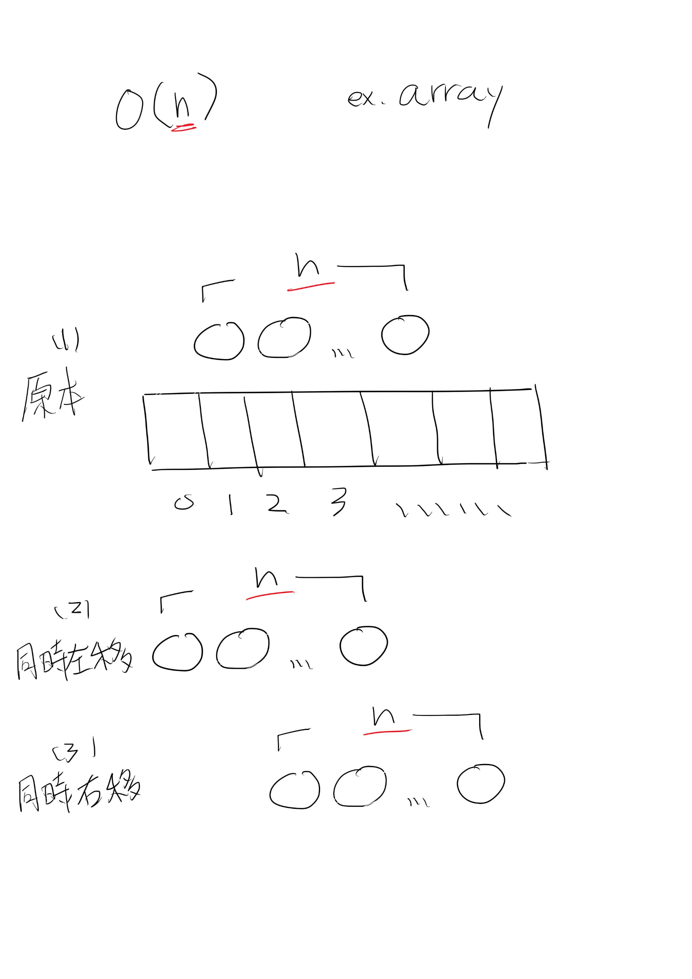
一些BIG O的例子
EX1.
For(int i=0;i<3N;i++){
Print(“hi!”);
}
花O(N)的時間(執行N規模)
EX.2
Print(“hi!”);
花O(1)的時間(執行常數規模)
如果規模這個概念不好懂，先把他當成次數(雖然實際上並不完全正確)。

Slide 5
Stack (後進先出LIFO)
PUSH,POP
VALID PARENTHESES
HTML TAG

Slide 6
括號(VALID PARENTHESES)
{ } ( [ ) ] 正確
{ ( ] ] } 錯誤，少一個 “)”
延伸的題目為一個計算式(加減乘除)

Slide 7
網頁TAG(HTML TAG)
<html> </html> 正確
<head> 沒有close tag 錯誤
用stack 判斷
找title
因為網頁實際上有很多情況，因此除了助教課上到的例子可能還會遇到其他的，同學可以在網頁上按右鍵查看網頁的原始碼在去設定判斷句(if)

Slide 8
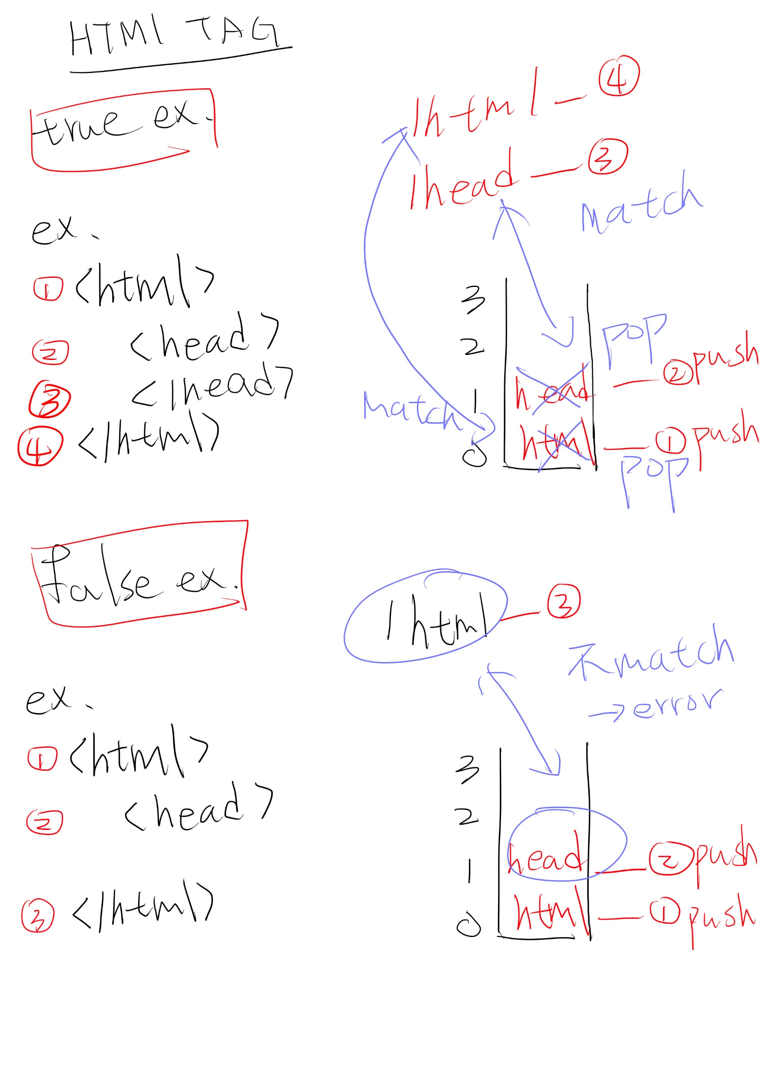

Slide 9
Queue 先進先出(FIFO)
SIZE (R-F,N+R-F)
ENQUEUE,DEQUEUE
INSERTION SORT(Lec7)
SELECTION SORT(Lec7)

Slide 10
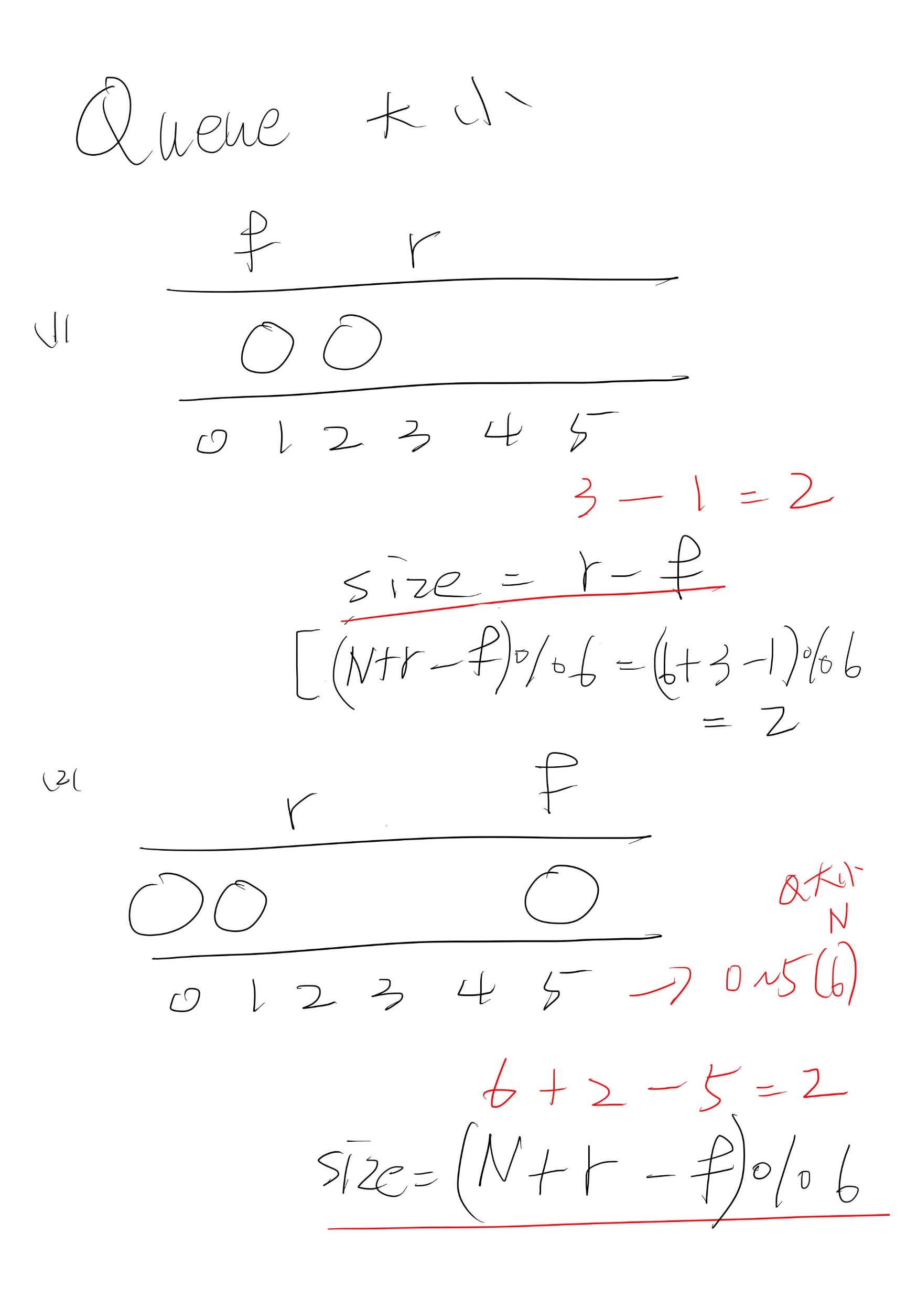
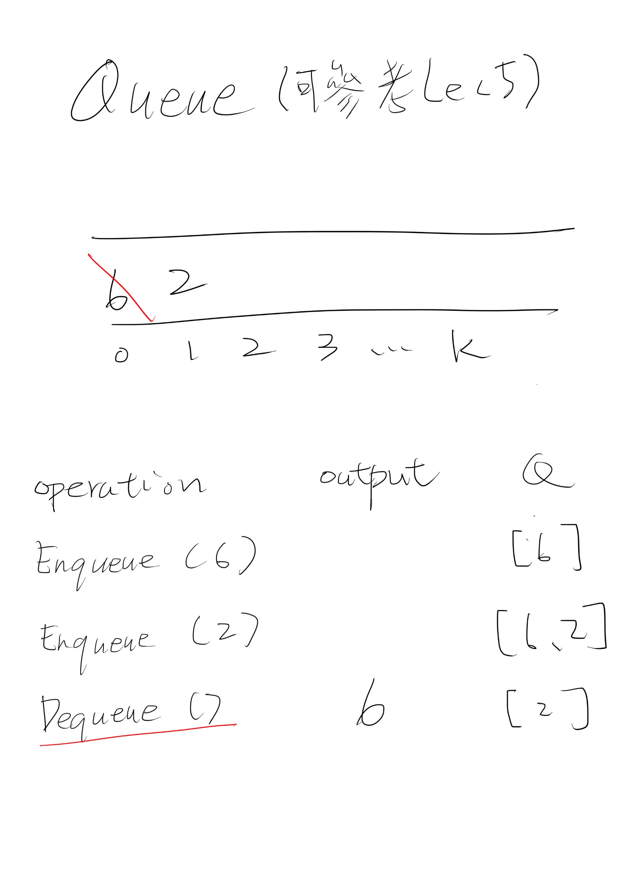

Slide 11
TREE
Root
Parent只有一個 但小孩可以有很多個
Internal node(有小孩)
External node/leaf(沒小孩)
Subtree(抓小孩=子樹)
Ancestor(祖先)(深度根據有沒有祖先來看)
最深的深度=tree的高度(應該以老師上課的為準 ex.深度和高度從0(root)開始)

Slide 12
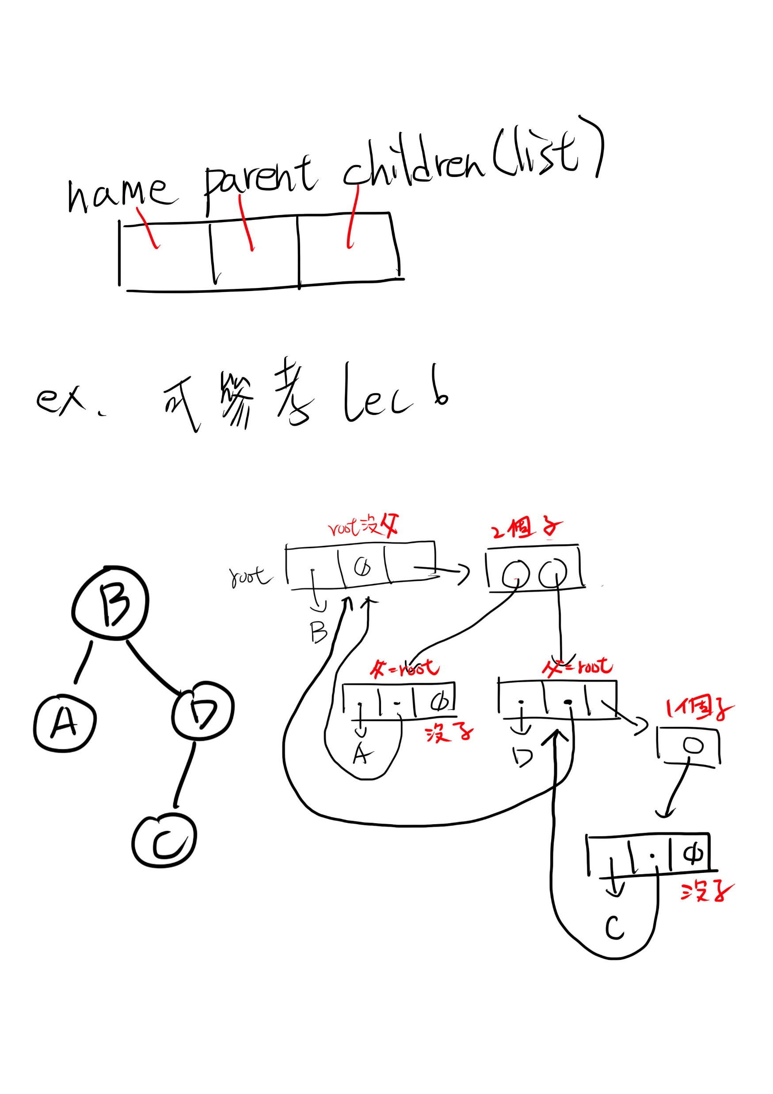
TREE LINKED STRUCTURE

Slide 13
遞迴
在函式(ex.method,fuction)中呼叫自己，呼叫者會先置入記憶體堆疊(stack)，被呼叫者執行完後，再從堆疊取出被置入的函式繼續執行。
[補充]作業中的webNode宣告的arraylist是單純將該node的第1,2,3…個小孩存入，和遞迴順序無關(更正助教課有跟同學講的內容)

Slide 14
Preorder Inorder Postorder
L左小孩
D中間
R右小孩
DLR(preorder) LDR(inorder) LRD(postorder) (根據走D的順序判斷是哪個)

Slide 15
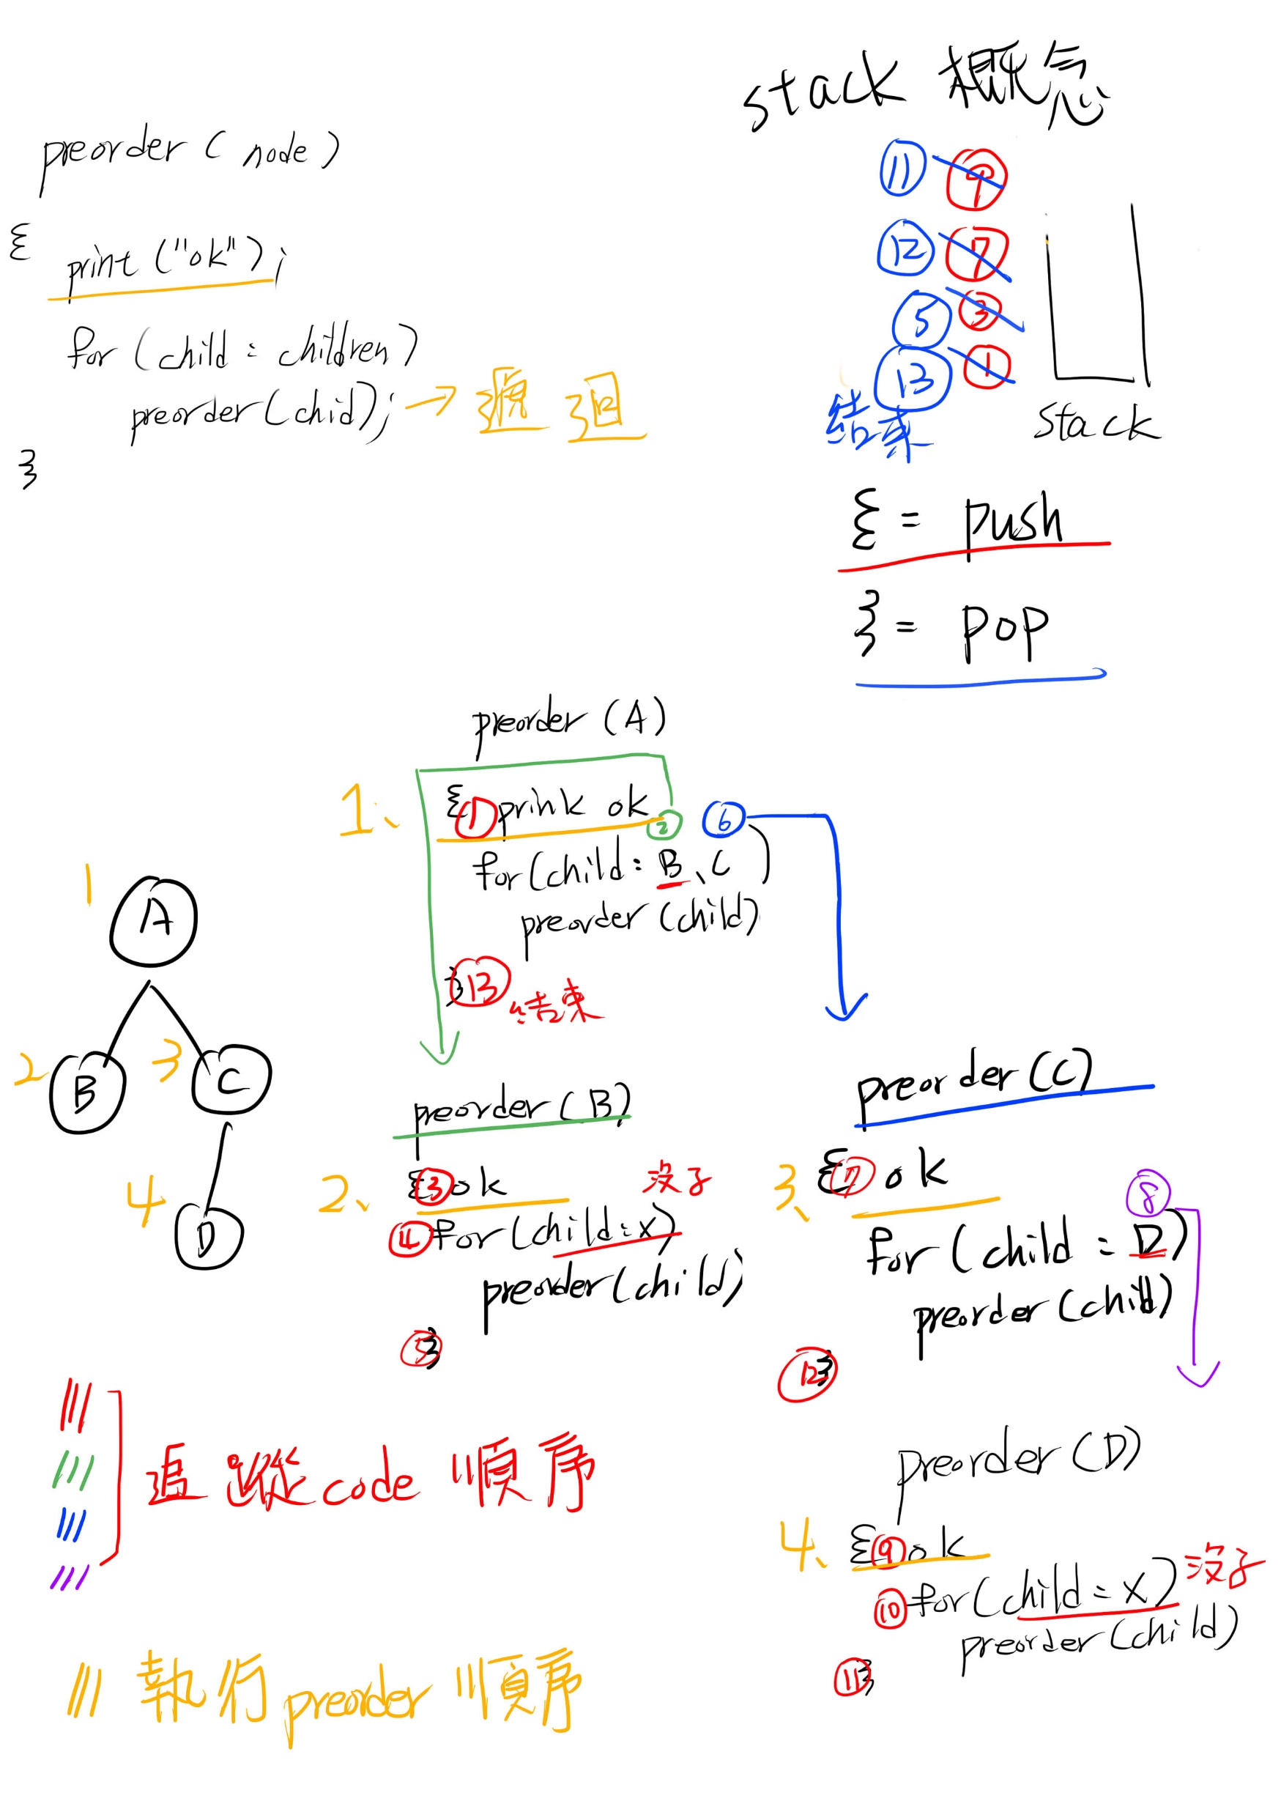
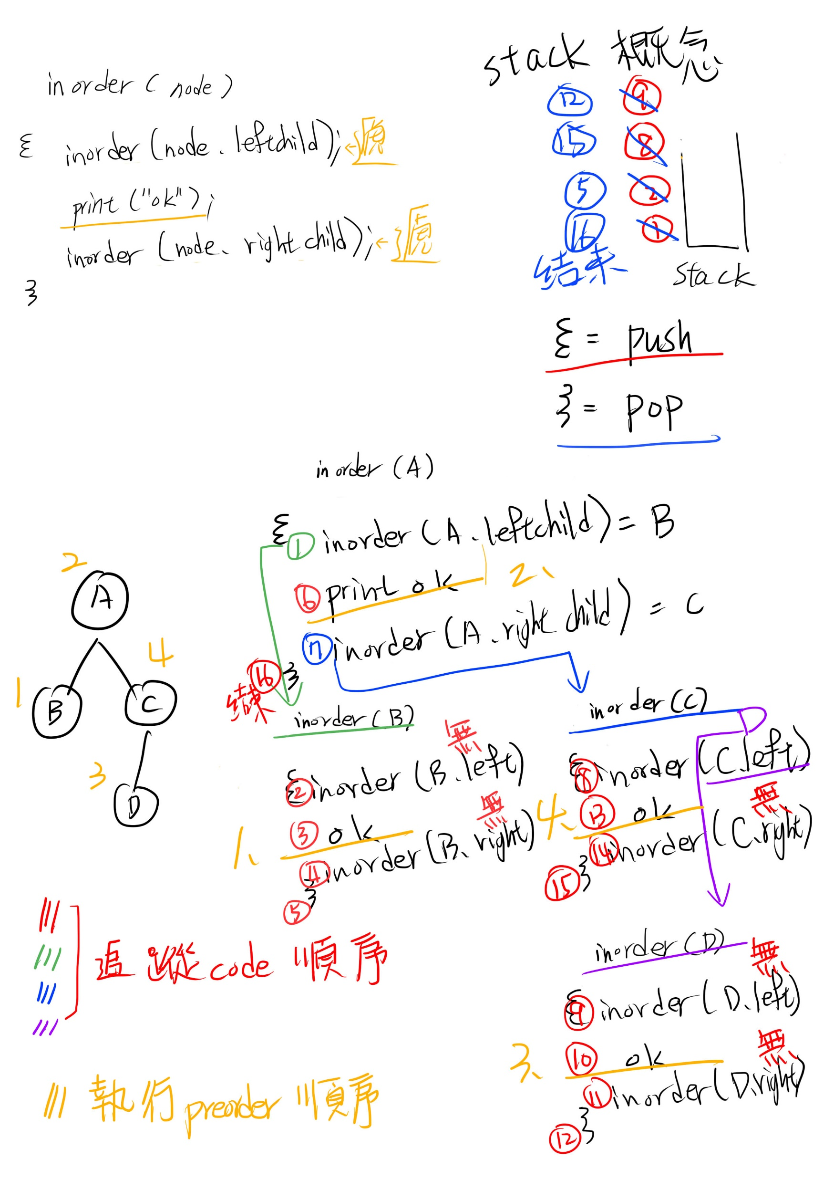
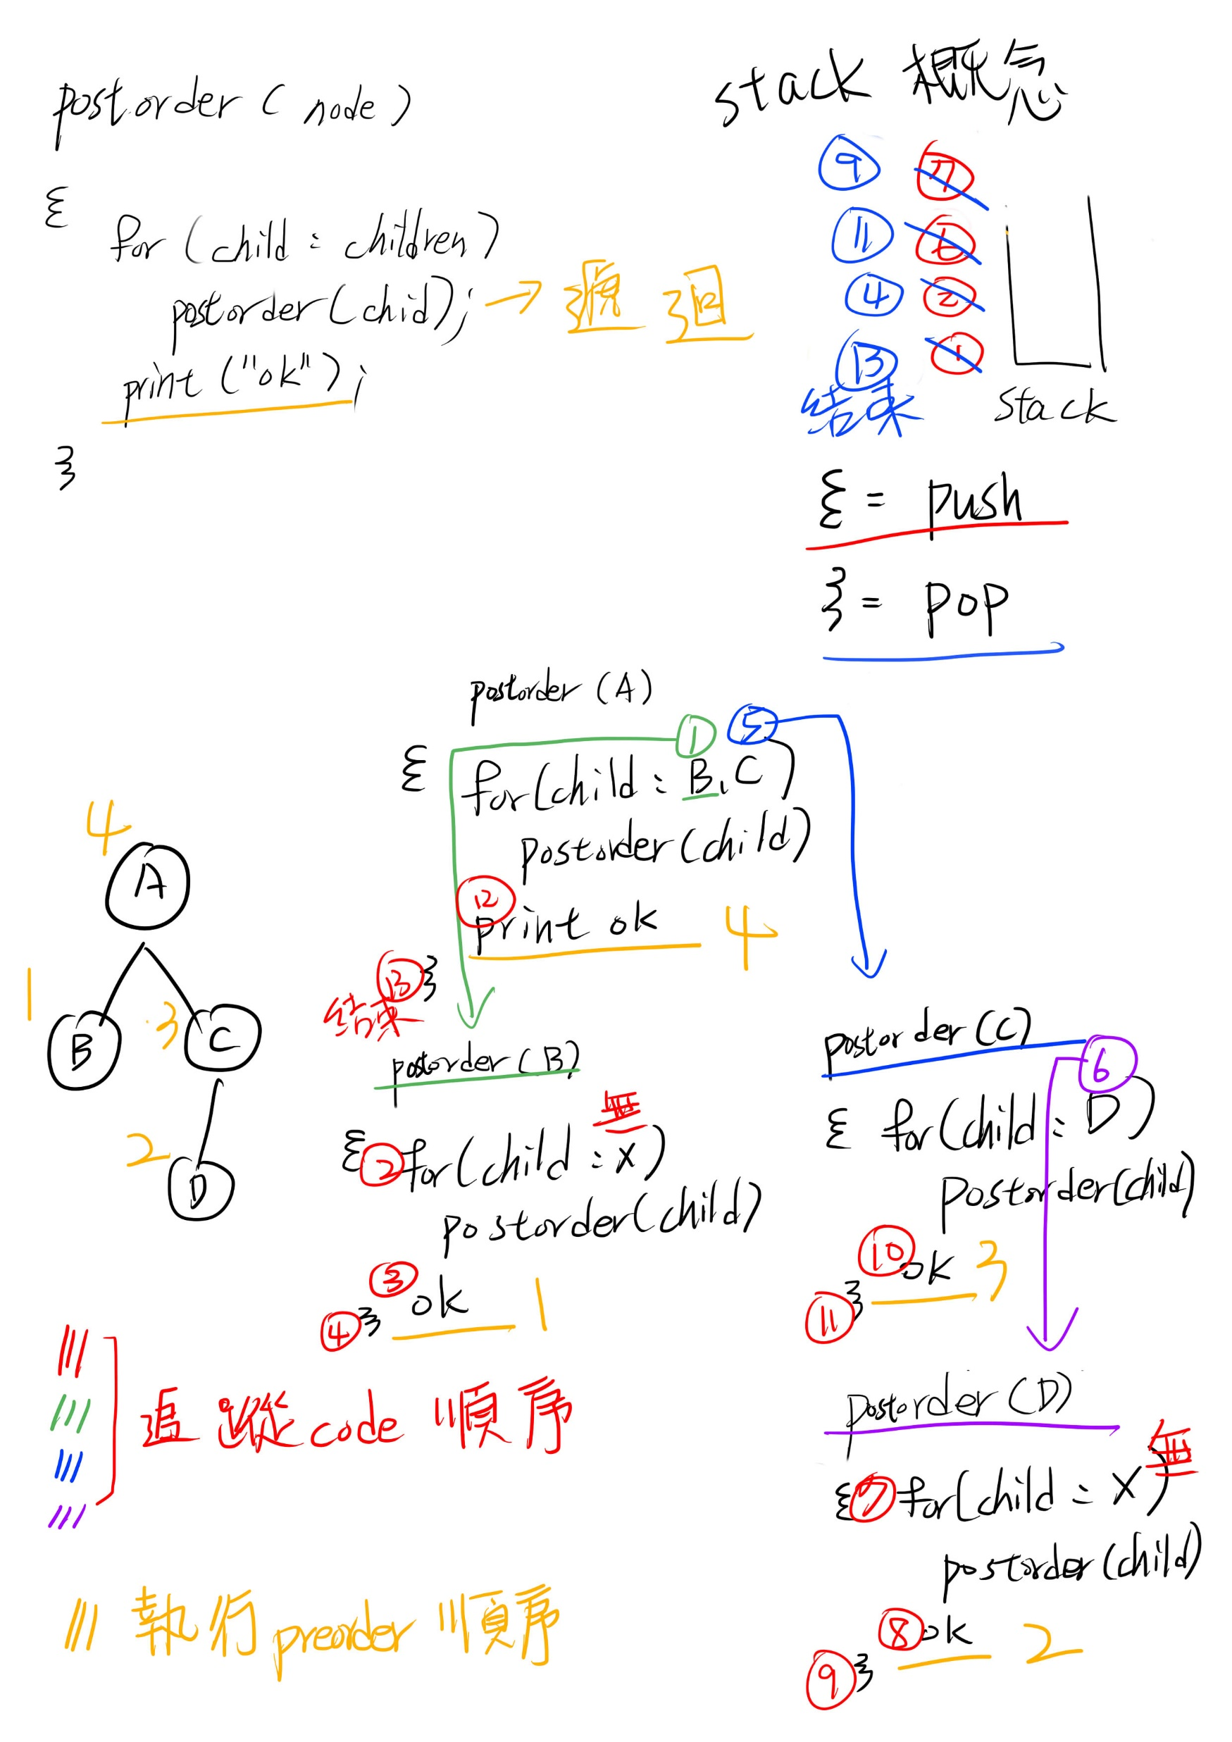

Slide 16
期中考(僅供參考)
1.QUEUE 操作 寫[OUTPUT] 或[OPERATION]或裡面資料輸出的樣子
2.建樹 要畫指標(list和node) 參考linked structure的圖
3. preorder 次數
4.(1)建binary tree expression(2)inorder traversal印括號(3)postorder 數學表示計算
5.eular tour
(可能) preorder in. post. traversal 哪三個點的順序是一樣的(全部畫出來再比對)

Slide 17
作業圖示

Slide 18
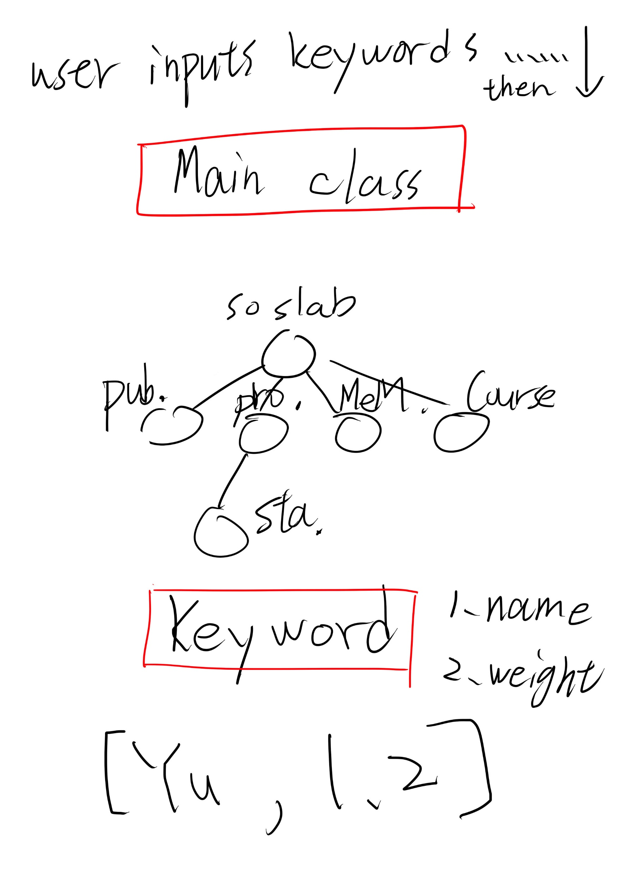
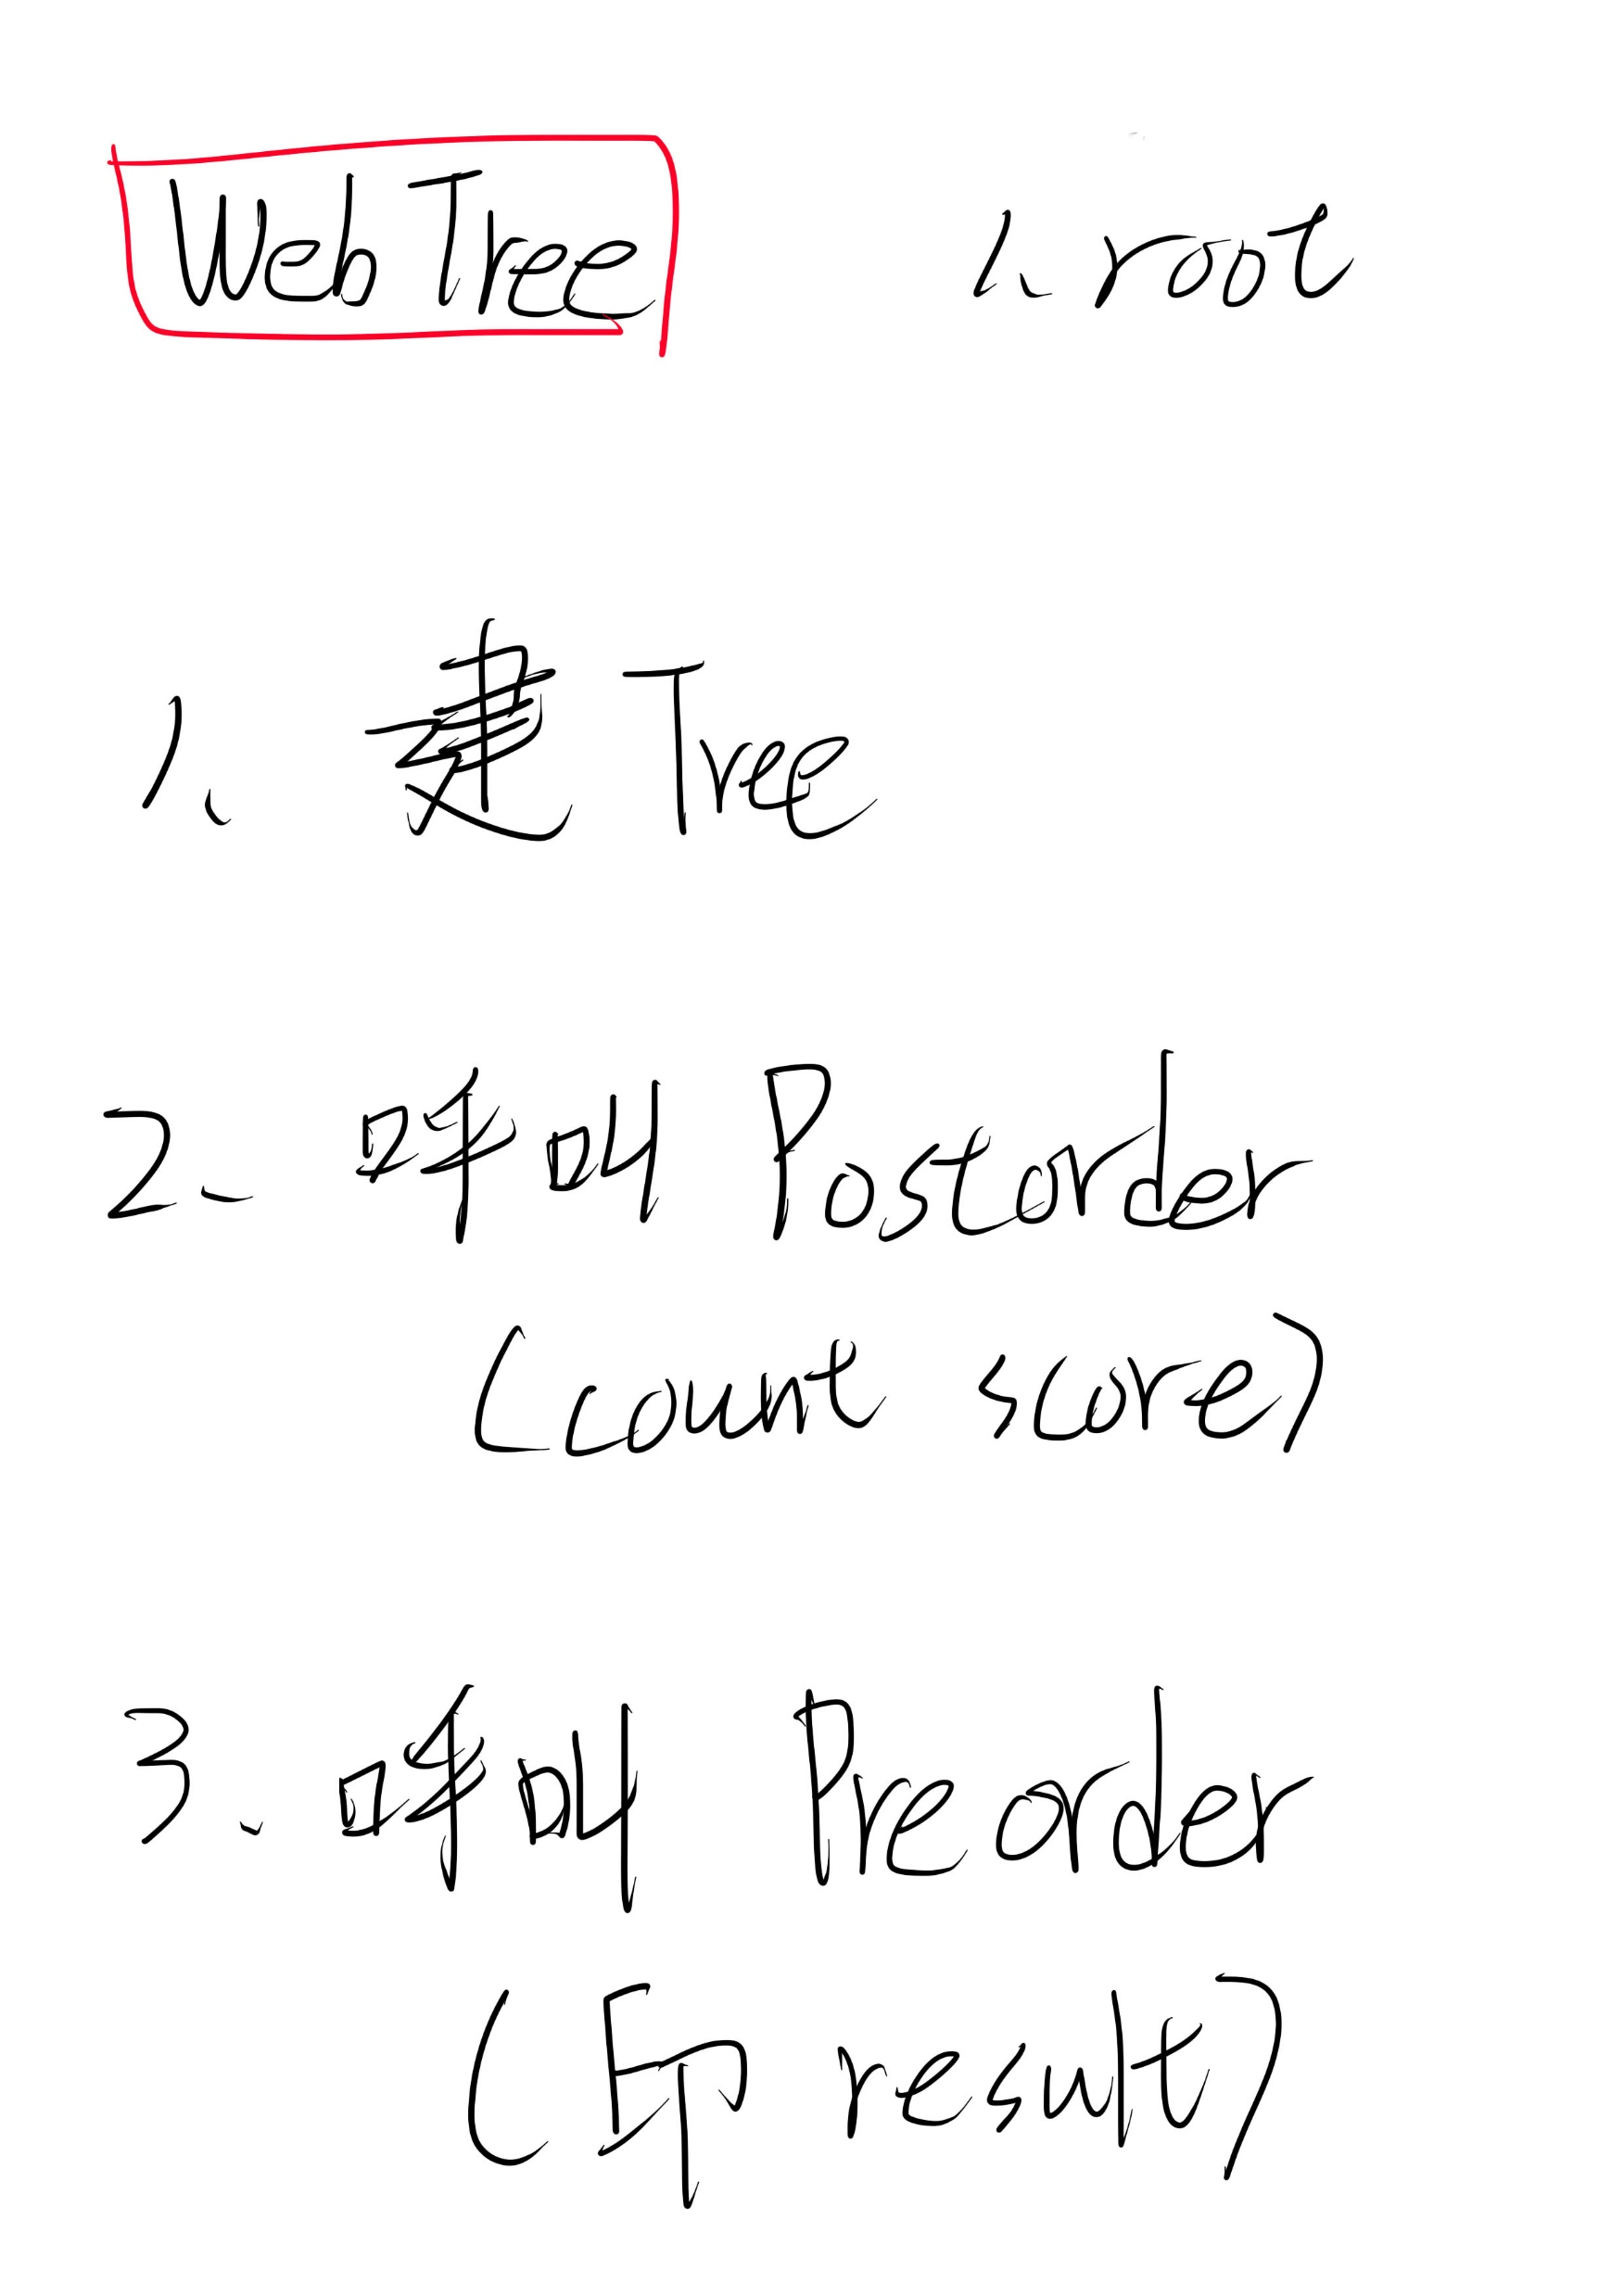
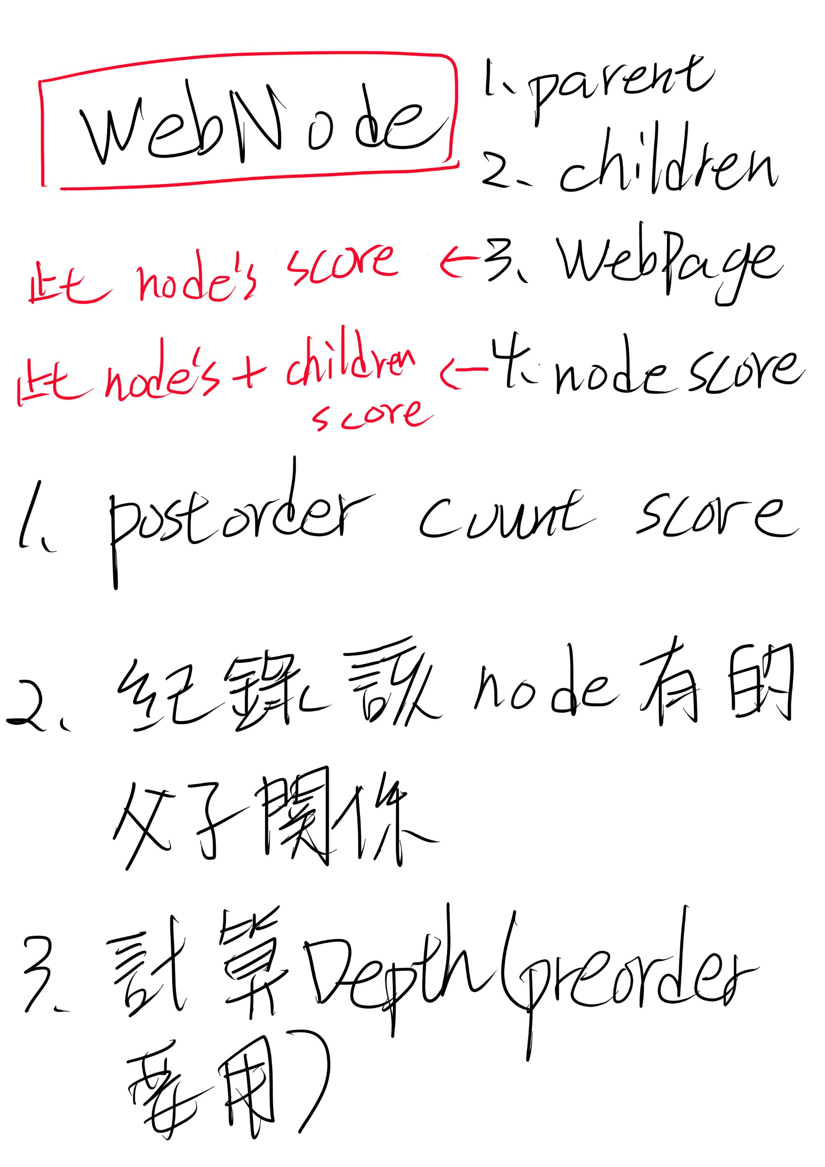

Slide 19
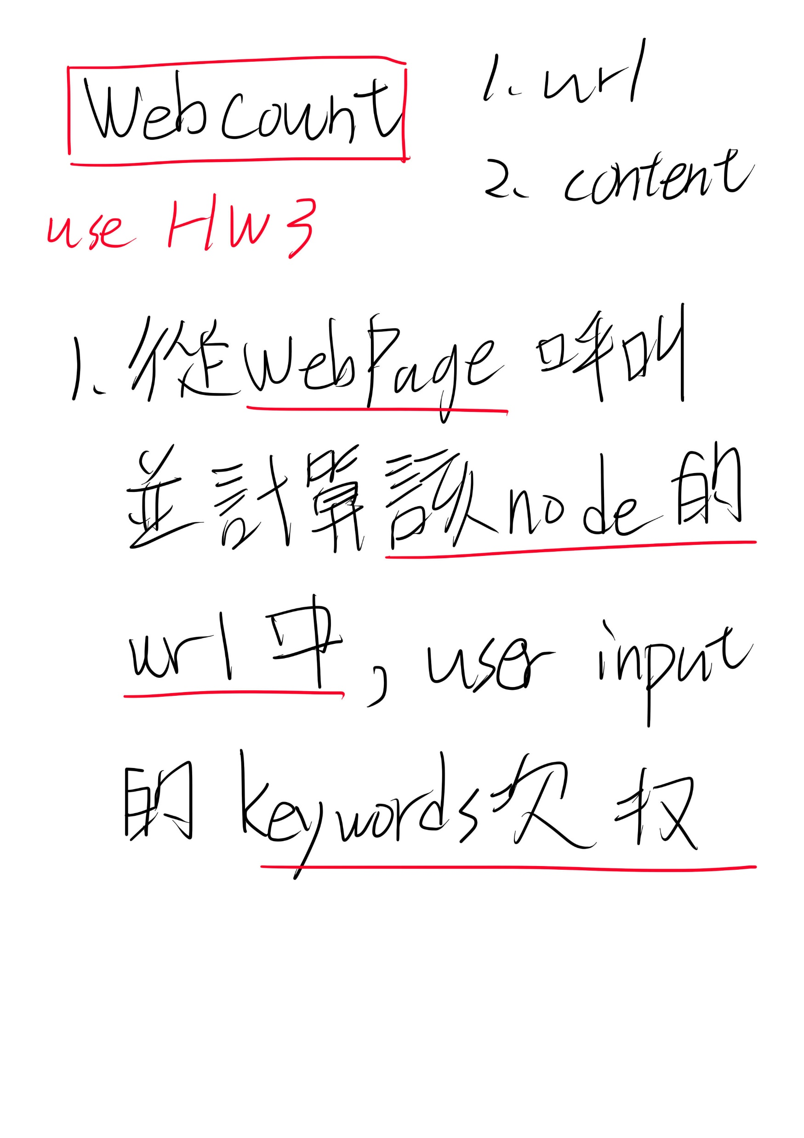
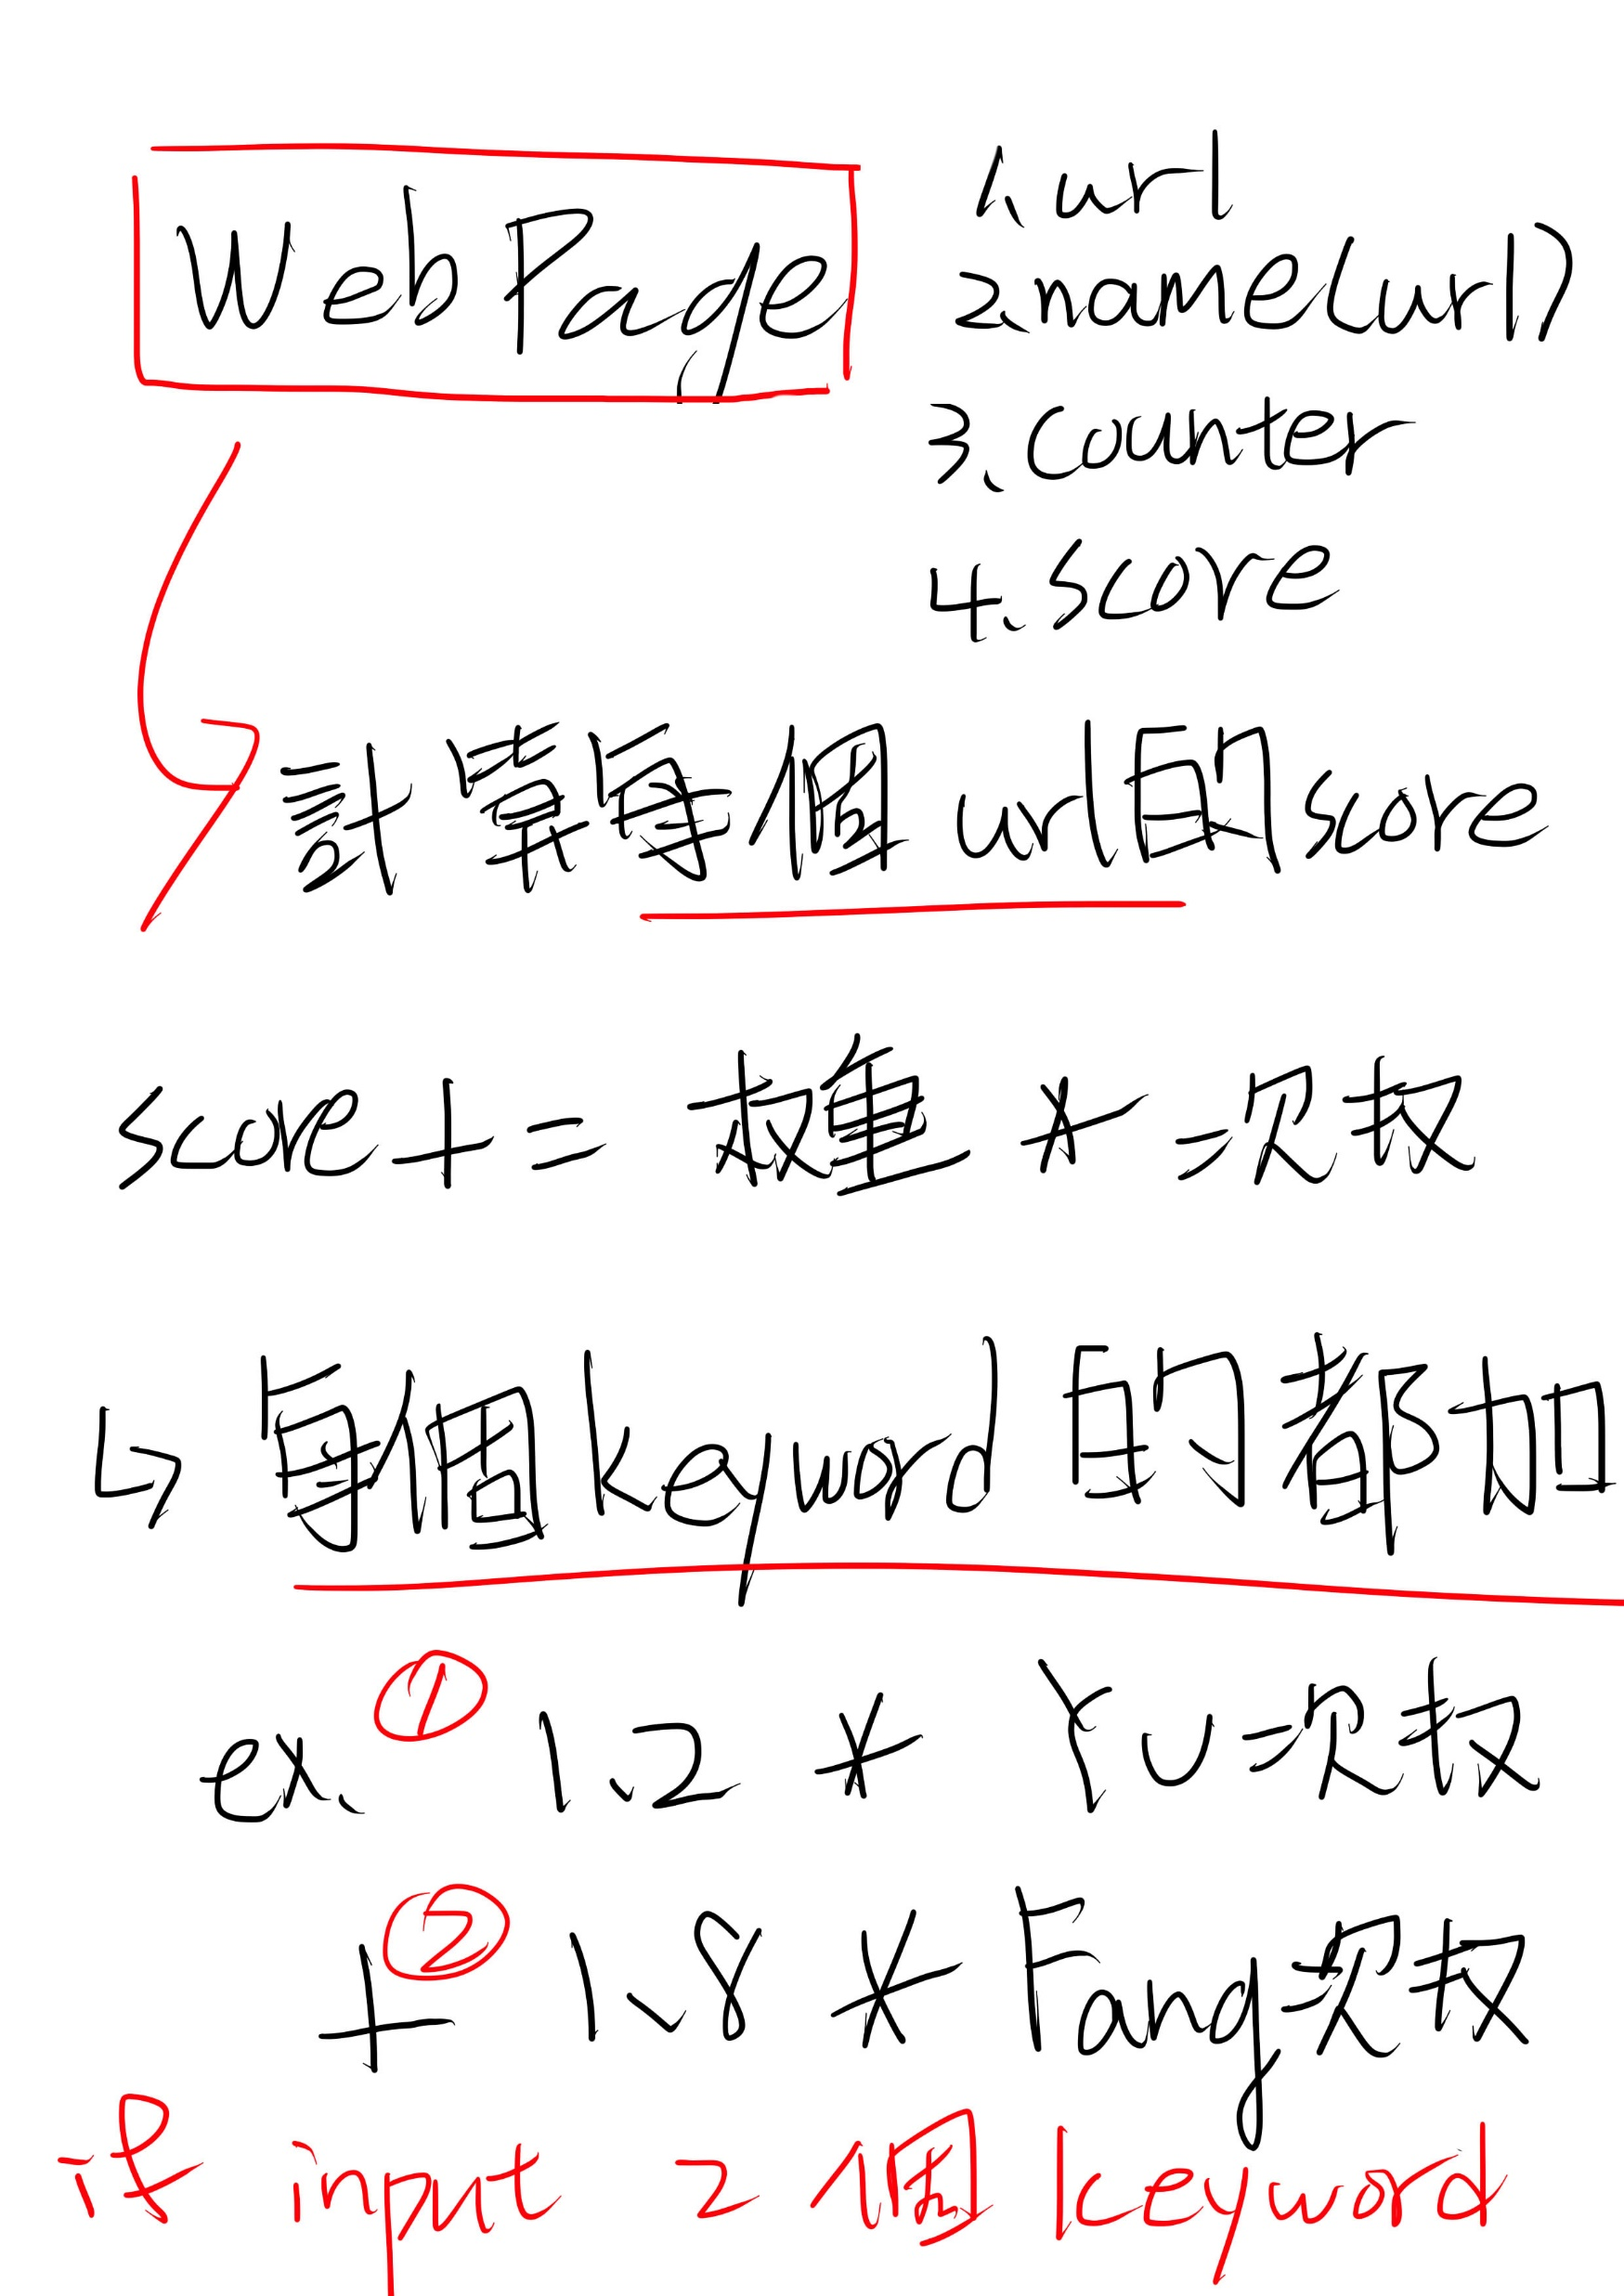

Slide 20
